Slide 1


Davy BALMINE
Paris, 14 juin 2018
Titre Professionnel niveau III “Développeur web”

Slide 2
Présentation
Reconversion professionnelle en alternance (9 mois)
Formation Développeur web
Stage en entreprise : La Poste
Application web de mise en relation
Projet réalisé par Davy BALMINE depuis avril 2018
2
Titre pro III - Développeur web - Davy BALMINE
14 juin 2018

Slide 3
Sommaire
Introduction
Cahier des charges
Organisation
Conception de l’application
Mise en place de la base de données
Développement du Backend
Développement du Frontend
Recette et Livraison
Conclusion
3
Titre pro III - Développeur web - Davy BALMINE
14 juin 2018

Slide 4
Introduction
Simplon’click est une application de mise en relation dont le but est de :
Monter en compétence (apprendre en écoutant et en enseignant (teaching by teaching))
Favoriser le travail collaboratif (échanges et partages de connaissances)
Membre = Utilisateur
Savoir = Sujet
Passeur = L’enseignant
Receveur = L’apprenant
Ressource = Source du web (lien hypertexte)
Application web : Java (Spring Boot) + Angular V
4
Titre pro III - Développeur web - Davy BALMINE
14 juin 2018

Slide 5
Cahier des charges
Application de mise en relation
Chaque membre est décrit principalement par ses besoins (receveur), ses spécialités (passeur), sa disponibilité et son lieu de présence.
Chaque besoin ou spécialité (savoir) peut être exprimé (détaillé).
Chaque savoir peut prétendre à des ressources libres.
Un membre peut :
Consulter, ajouter, modifier ou supprimer : son compte, ses besoins, ses spécialités, un savoir ou une ressource
Lien automatique entre les membres et les savoirs
Interface utilisateur simple et conviviale - Responsive - Charte graphique (cf. simplon.co)
5
Titre pro III - Développeur web - Davy BALMINE
14 juin 2018

Slide 6


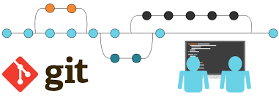

Organisation
Organisation des tâches
Communication instantanée
Versionning
Dépôt en ligne
6
Titre pro III - Développeur web - Davy BALMINE
14 juin 2018

Slide 7
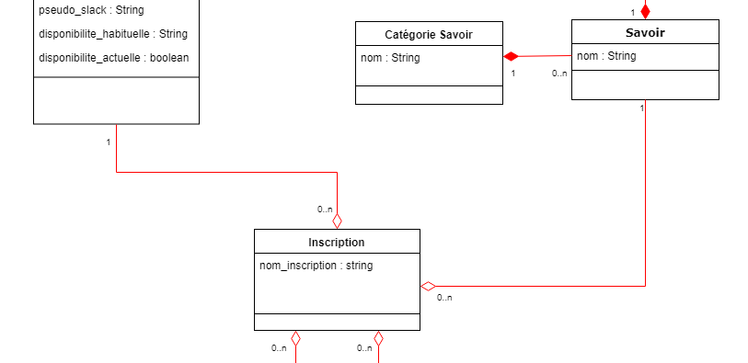
Conception (Diagrammes UML)
Cas d’utilisation Activité Classes
Diagrammes :
Diagramme des classes
7
Titre pro III - Développeur web - Davy BALMINE
14 juin 2018

Slide 8

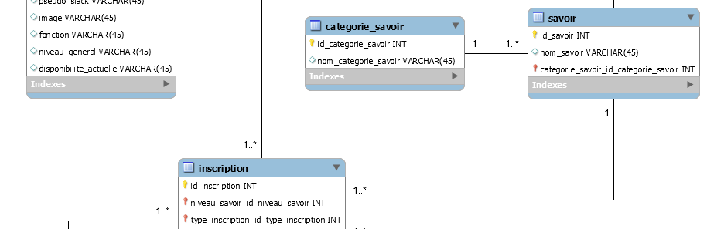
Base de données (MySQL)
Base de données relationnelle
8
Titre pro III - Développeur web - Davy BALMINE
14 juin 2018

Slide 9
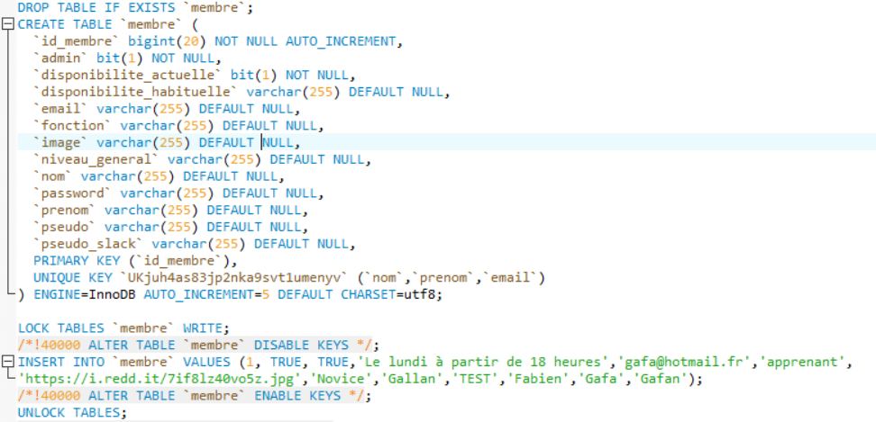
Base de données (MySQL)
Extrait du dump de la base
Requête SQL
9
Titre pro III - Développeur web - Davy BALMINE
14 juin 2018

Slide 10







Architecture (REST & MVC)
VUE
CONTRÔLEUR
MySQL
MODÈLE
10
Titre pro III - Développeur web - Davy BALMINE
14 juin 2018

Slide 11
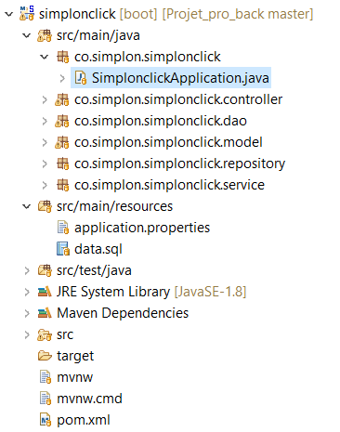
Backend (Spring Boot)
src/main/java : les fichiers sources
Packages (model, repository, service, controller, dao)
application.properties : Propriétés de l’application
Maven : Import des dépendances et build de l’application
pom.xml : Liste des dépendances
11
Titre pro III - Développeur web - Davy BALMINE
14 juin 2018

Slide 12
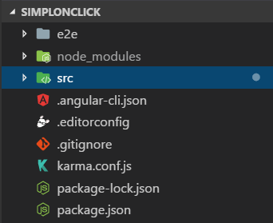
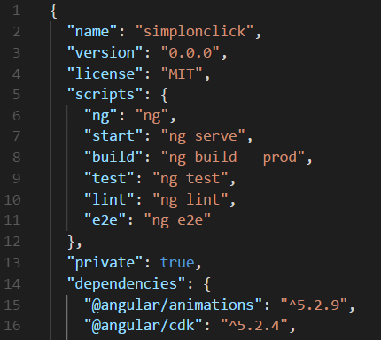
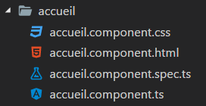
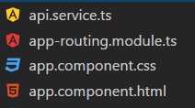
Frontend (Angular & Angular Material)
DOM
Configuration
Dépendances (build)
Sources (modules/composants)
12
Titre pro III - Développeur web - Davy BALMINE
14 juin 2018

Slide 13
Recette & Livraison
Ateliers utilisateurs
Prérequis
Backend (modification du fichier application.properties) :
Java 1,8
Maven
SGBDR MySQL
data.sql (obtention des données)
Frontend :
NodeJS
Lancement via Github (ou fichier .jar pour le backend)
13
Titre pro III - Développeur web - Davy BALMINE
14 juin 2018

Slide 14
Conclusion
Application REST complète avec base de données (réalisation de la conception à la livraison)
Expérience très enrichissante et gratifiante
Évolutions :
Forum intégré
Système de mailing (signalement à chaque nouvelle inscription)
Restriction des habilitations
14
Titre pro III - Développeur web - Davy BALMINE
14 juin 2018

Slide 15
MERCI POUR VOTRE ATTENTION
Davy BALMINE
Paris, 14 juin 2018
Titre Professionnel niveau III “Développeur web”
15
Titre pro III - Développeur web - Davy BALMINE
14 juin 2018

